Slide 1
Nakama 2
Chapter 5

Slide 2
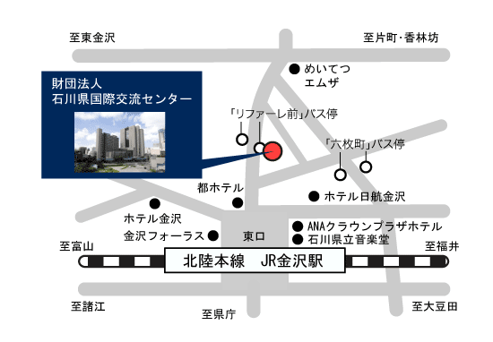
第５課
道（みち）の聞き方と教え方
Asking for and Giving Directions

Slide 3
新しい言葉

Slide 4
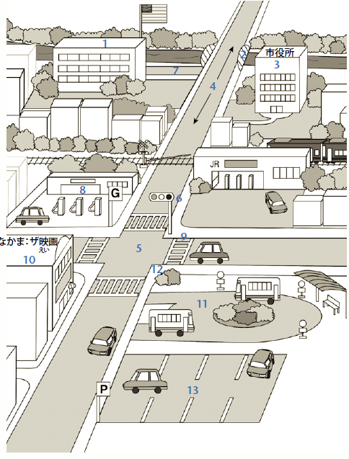
P217 B. 道しるべ
(行き方を教える時につかう言葉)

Slide 5
P217 B. 道しるべ
(行き方を教える時につかう言葉)
駐車場
（ちゅうしゃじょう）
ガソリン
スタンド
市役所
（しやくしょ）
大使館
（たいしかん）
映画館
（えいがかん）
バス停 （てい）

Slide 6
道（みち）
道路（どうろ）
横断歩道
（おうだんほどう）
交差点
（こうさてん）
橋（はし）
信号（しんごう）

Slide 7
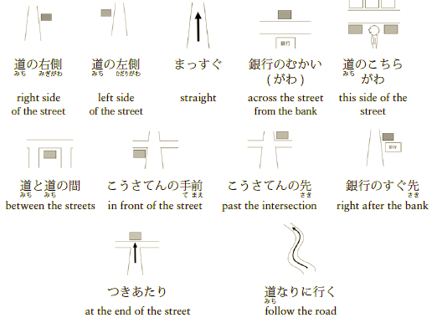
P218 C. 方向（ほうこう）

Slide 8
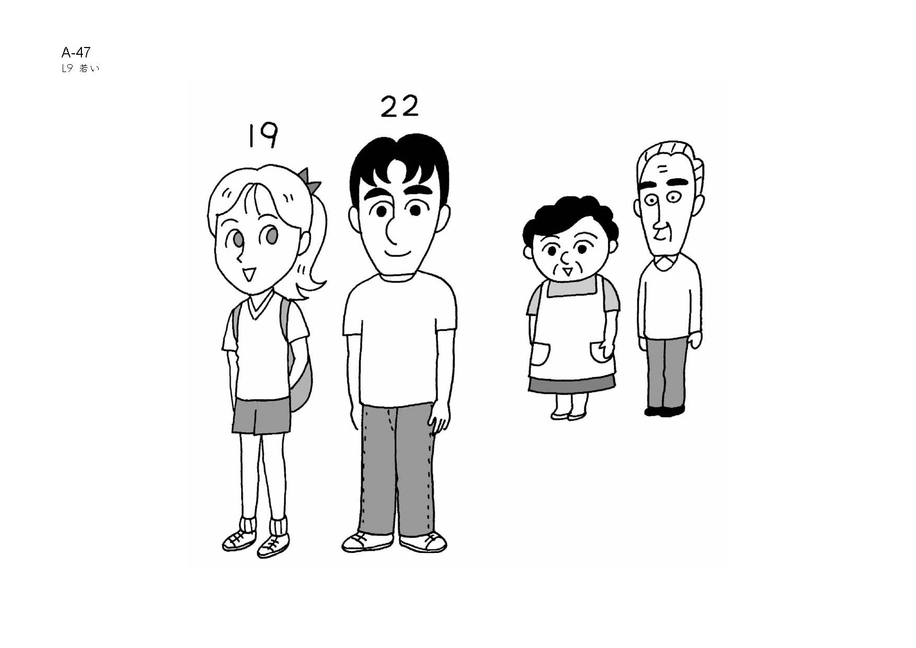
P218 C. 方向（ほうこう）
方向（ほうこう）Direction
先（さき）
むかい側（がわ）
すぐ先（さき）
銀行
左（ひだり）
右（みぎ）
こちら側（がわ）
手前（てまえ）
XとYの間（あいだ）
まっすぐ

Slide 9
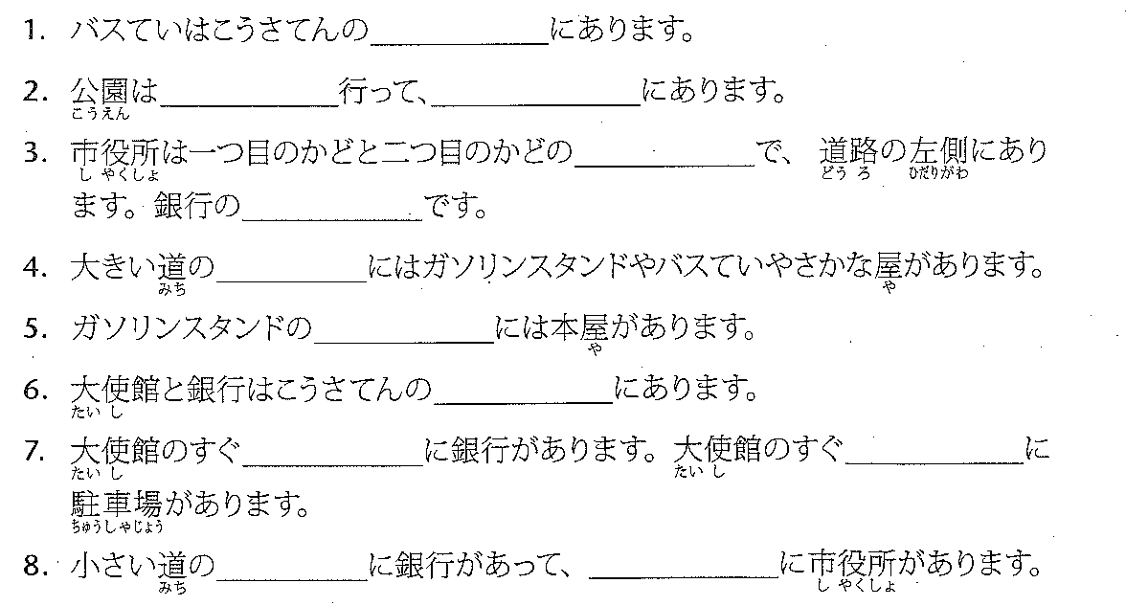
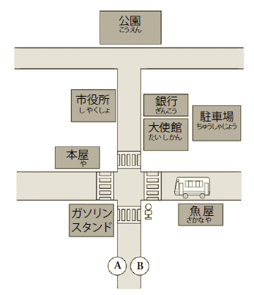
P219 activity4
てまえ
まっすぐ
つきあたり
あいだ
むかいがわ
こちらがわ（てまえ・こうさてん）
むかいがわ
さき
さき
後ろ
みぎがわ
ひだりがわ

Slide 10
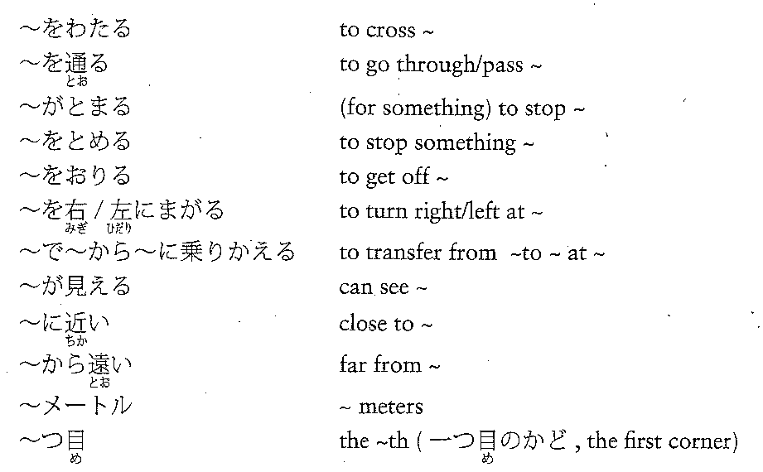
P220 D. 行き方を教える時につかう言葉

Slide 11
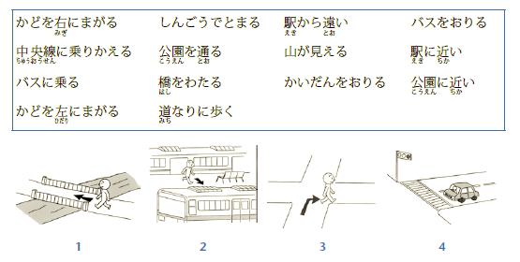
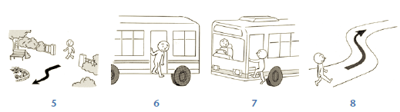
P220 Activity 7

Slide 12
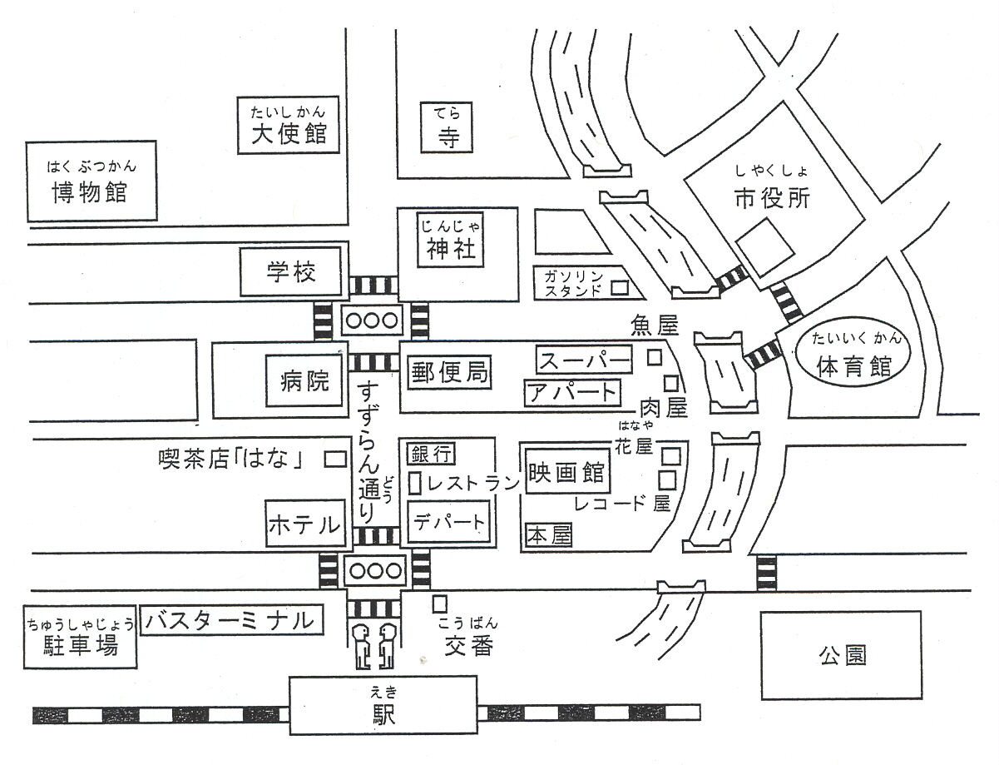
P220 D. 行き方を教える時につかう言葉

Slide 13
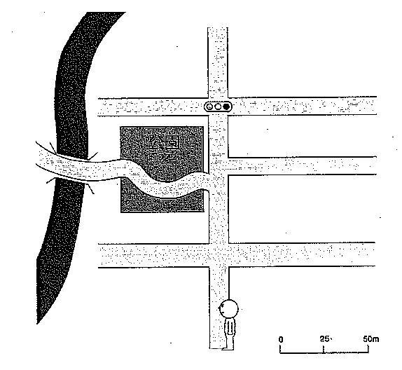
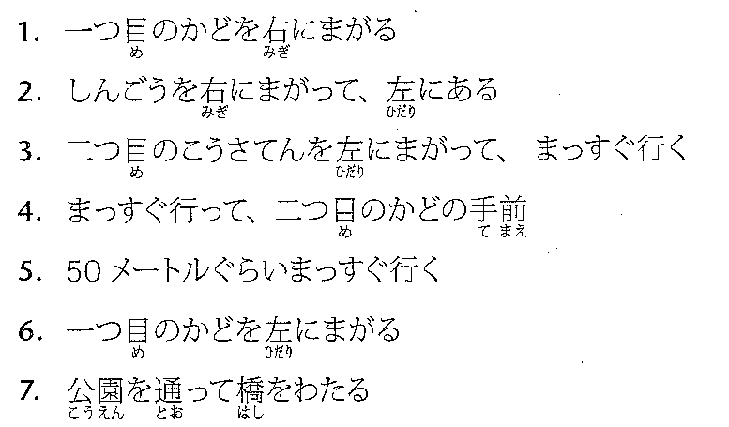
P221 Activity 8

Slide 14
P221 E. 駅と乗り物
地下鉄（ちかてつ）
タクシー
山手線
（やまのてせん）
急行（列車）
きゅうこう（れっしゃ）
東武動物公園行き
（とうぶどうぶつこうえんいき）

Slide 15
２番線 にばんせん 拝島・青梅方面 はいじま・おうめほうめん
1番線 いちばんせん 新宿・高尾方面 しんじゅく・たかおほうめん

Slide 16
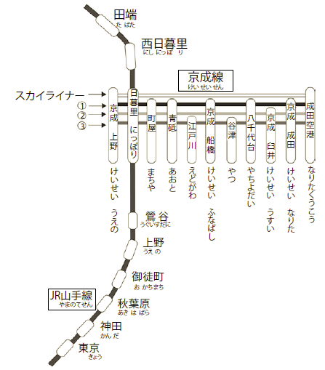
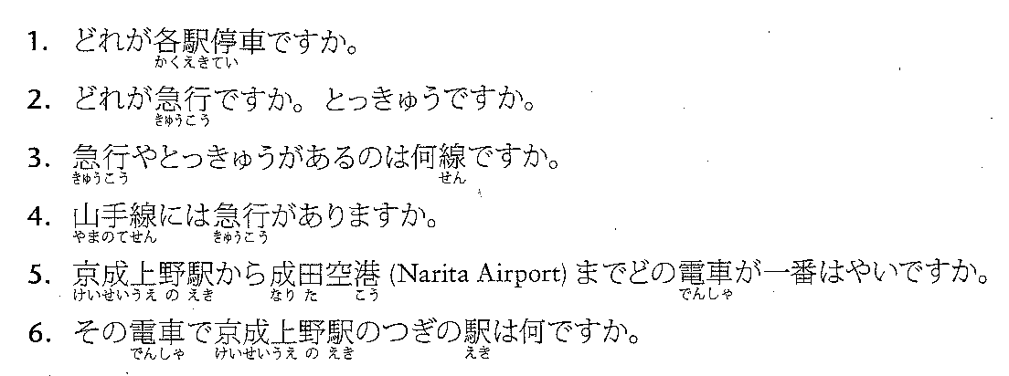
P222 ACTIVITY 10

Slide 17
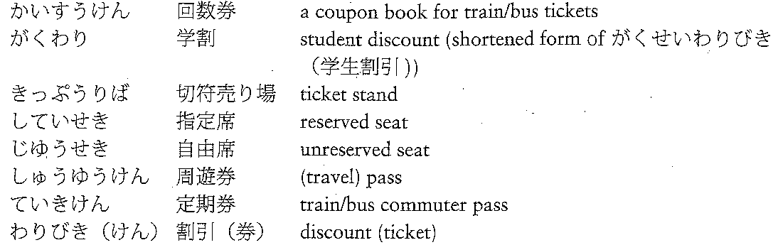
P222. 駅でつかう言葉

Slide 18
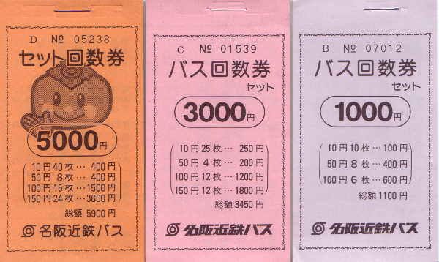
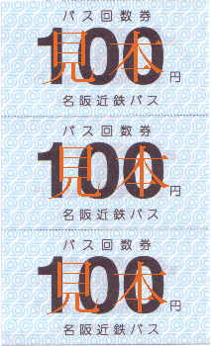
回数券

Slide 19
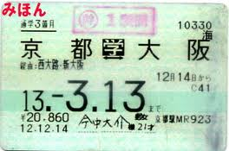
定期券 ・ 学割

Slide 20
ダイアローグ

Slide 21
聞く前に
東京は電車の方が車よりべんりです。あなたの町ではどうですか。
あなたの国では道を教えるとき、どんな建物や物の名前をよくつかいますか。

Slide 22
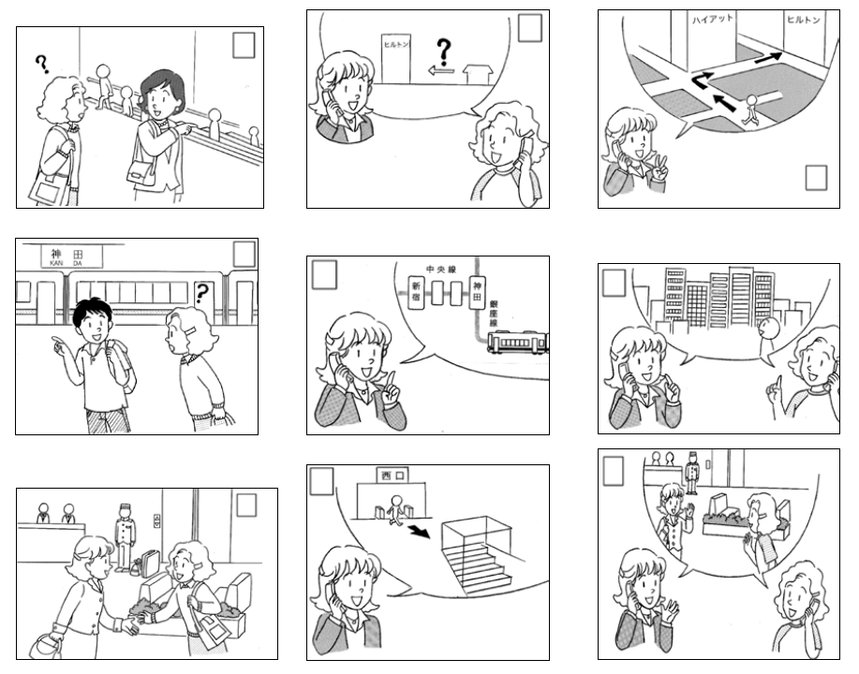
聞いてみましょう
Listen the dialogue and unscramble the frames by writing the correct number in the box in each frame.
１
５
８
Ａ
Ｂ
Ｃ
７
２
４
Ｅ
Ｆ
Ｄ
３
６
９
Ｇ
Ｈ
Ｉ

Slide 23
聞いてみましょう
どの駅で電車を乗りかえますか。
しんじゅく駅で電車をおりてから、どこへ行きますか。
地下道をまっすぐ行くと、何が見えますか。
しんじゅく駅からヒルトンホテルまで、何分ぐらいかかりますか。
ブラウンさんは、道が分かったでしょうか。

Slide 24
ダイアローグ

Slide 25
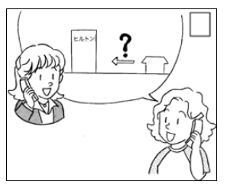
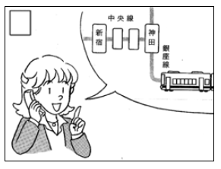
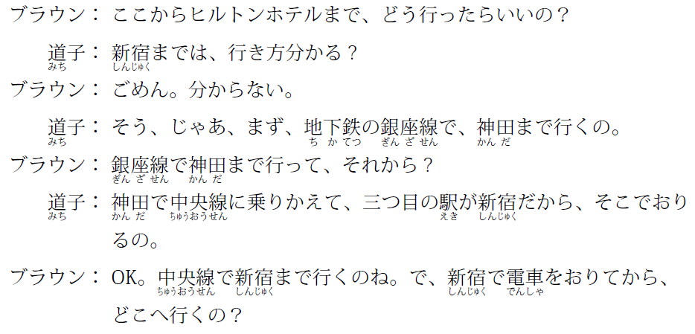

Slide 26
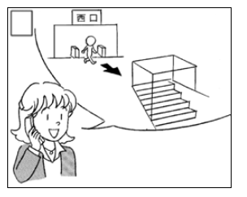
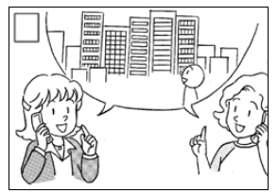
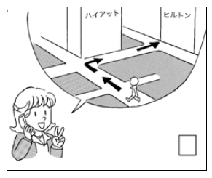
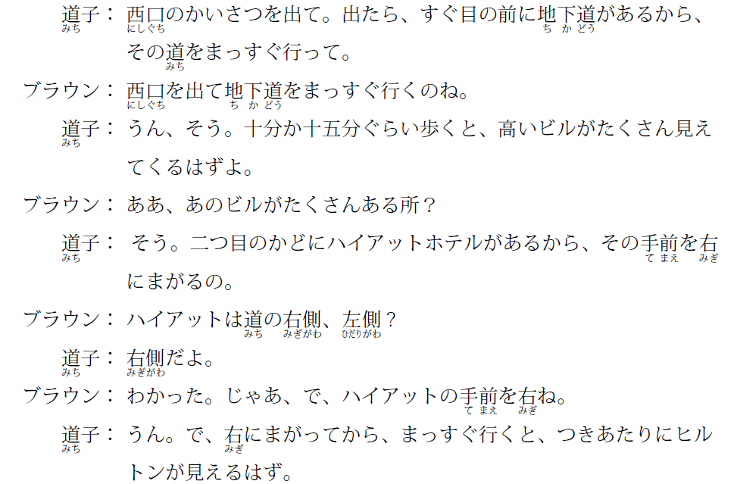

Slide 27
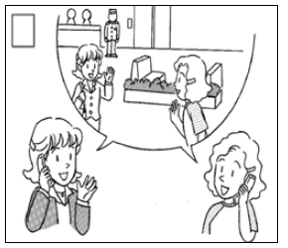
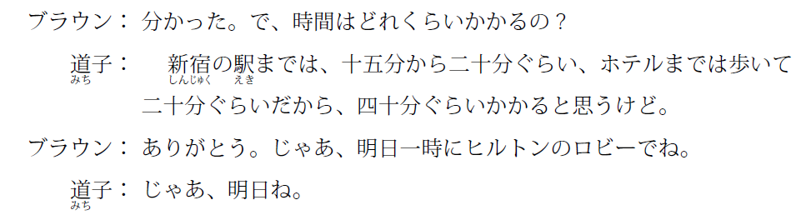

Slide 28
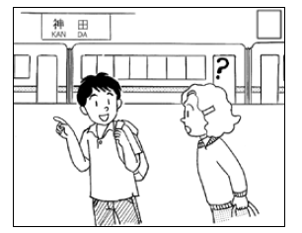
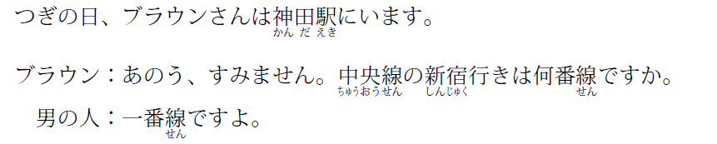

Slide 29
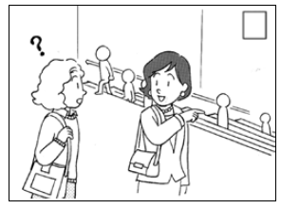
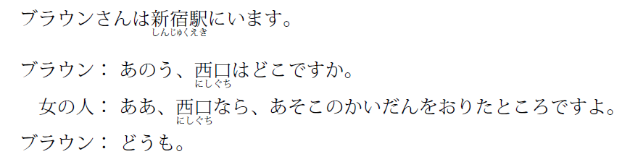

Slide 30
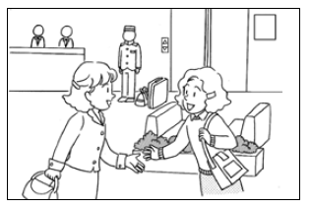
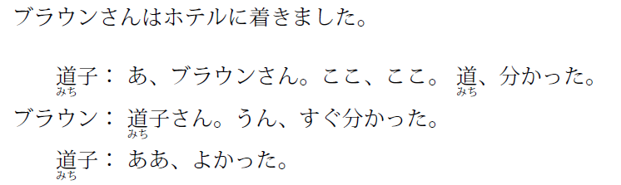

Slide 31
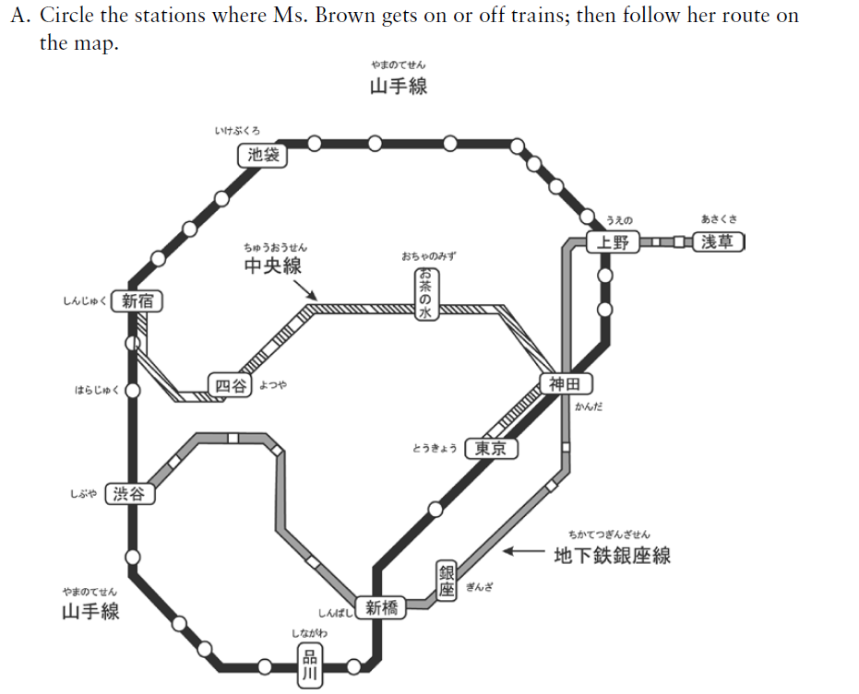
P226 A

Slide 32
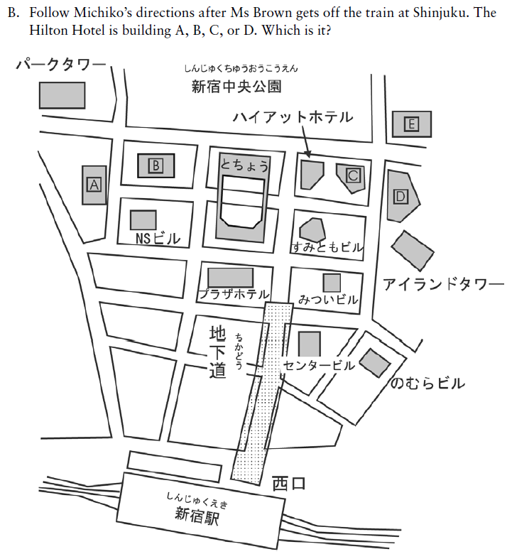
P227 B

Slide 33
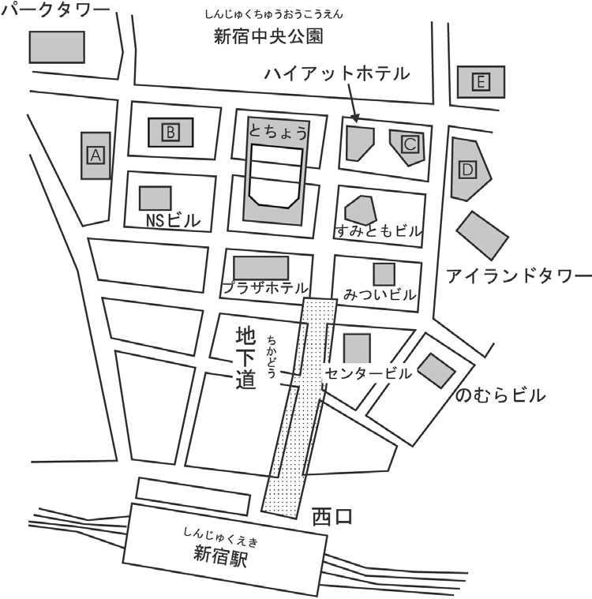
しんじゅく駅から、パークタワー に、
どうやって行きますか。

Slide 34
日本の文化

Slide 35
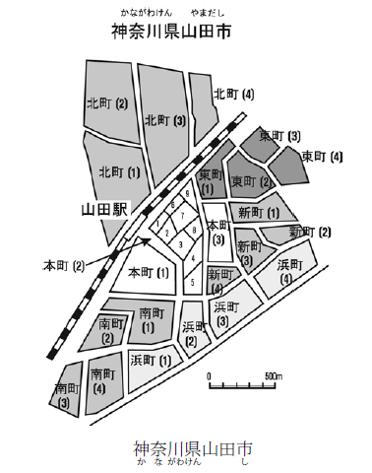
日本の道と住所

Slide 36
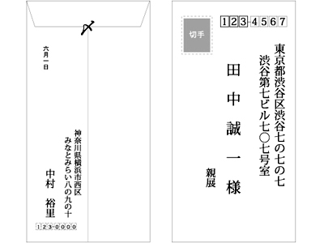
日本の住所／住所の書き方

Slide 37
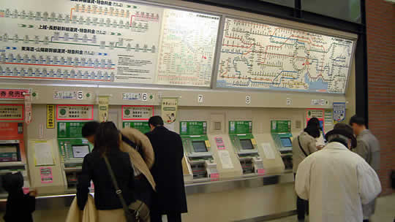
日本の鉄道

Slide 38

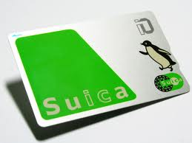
日本の鉄道

Slide 39
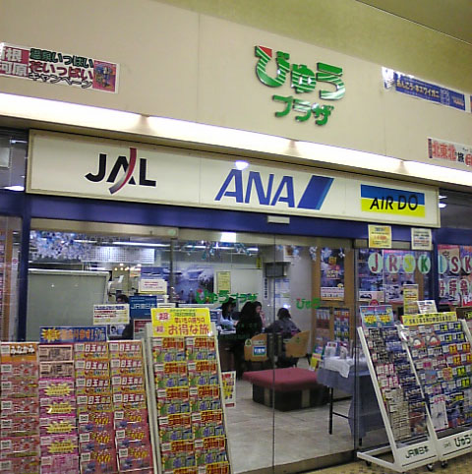
日本の鉄道

Slide 40
答えましょう
P228-p229を読んで、答えて下さい。
１（ ）日本の道には全部（ぜんぶ）、名前がある。
２（ ）日本で一番大きい鉄道（てつどう）の会社（かいしゃ）はJRだ。
３（ ）日本では、電車をおりる時まで、きっぷを持っておかなければならない。
４（ ）JRできっぷを買う時、学生や外国人はディスカウントできっぷを安く買える時がある。
×
○
○
○

Slide 41
文法１－A
Expressing a route using the particle を

Slide 42
Expressing a route, using を
おうだんほどうを わたる
かどを まがる

Slide 43
Expressing a route, using を
The particle を indicates a location when movement occurs. It takes a verb of motion such as 行く、来る、帰る、歩く、通(とお)る、走る、渡(わた)る、曲(ま)がる、and およぐ。
“It indicates a space in/on/across/through/along which s.o. or s.t. moves”
I run in the park everyday.
毎日公園（こうえん）を走っています。
I go through the park going to school.
公園（こうえん）を通（とお）って学校に行きます。
Makino-sensee swims in lane 3.
まきの先生はいつも第(だい)３コースをおよぎます。

Slide 44
文法１－b
Expressing a point of departure using the particle を

Slide 45
Expressing a point of departure using を
バスを おりる
高校を 卒業する

Slide 46
Expressing a point of departure using を
The particle を here indicates a place or vehicle from which one gets off or leaves.
部屋（へや）に入る、バスに乗る、大学に入学する
When you leave the station, you immediately turn right.
駅(えき)を出たら、すぐに右(みぎ)にまがります。
Let’s get off the train at the next station.
つぎの駅（えき）で電車を降(お)りましょう。
I graduated from college last year.
去年、大学を卒業しました。

Slide 47
文法１－C
Expressing scope or limit using the particle で

Slide 48
Expressing scope or limit using で
X：このりんごはいくらですか。
Y：三つで二百円です。
飛行機(ひこうき)は１時間ぐらいで着きます。

Slide 49
Expressing scope or limit using で
When the particle で is preceded by an expression for quantity, time or amount, it indicates an extent or limit.
Winter break starts in another week!
あと一週間で冬休みです。
The final exam will end tomorrow.
期末（きまつ）試験は明日で終わります。
Two oranges and three apples. Your total is 800 yen.
オレンジを二つとりんごを三つですね。全部(ぜんぶ)で八百円です。
This shirt was on sale, so I bought it for 500 yen.
このシャツはセールだったから、500円で買った。

Slide 50
文法２
Expressing conditions leading to set consequences using the plain form + と

Slide 51
Expressing condition leading to set consequences using plain form+と
この道を まっすぐ行くと、三つ目のかどに 郵便局があります。
そのかどを右にまがって、もう少しまっすぐ行くと、橋（はし）が見えます。その橋（はし）をわたると、左にしやくしょがあります。

Slide 52
Plain form と = if, when, whenever
この道を(go straight)＿＿＿＿＿＿と、郵便局があります。
そのかどを(turn right)＿＿＿＿＿＿と、橋(はし)が見えます。
冬に(become)＿＿＿＿と、雪がふります。
このボタンを(push)＿＿＿＿と、電気がつきます。
駅(えき)を(leave)＿＿＿＿と、銀行が見えます。
まっすぐ行く
右にまがる
なる
おす
出る

Slide 53
Meaning of plain form と
If the main clause is the present tense:
= the event in the main clause is the natural or automatic consequence (e.g. facts or statements of habit).
The translation is when or whenever.
冬になると、雪がたくさんふります。
このボタンをおすと、電気がつきます。
駅(えき)を出ると、銀行が見えます。

Slide 54
Meaning of plain form と
The relationship between the two clauses is an inevitable or habitual cause-and-effect.
Cf. ～たら expresses a temporal, accidental cause-and-effect.
冬になると、スキーに行きます。
(Going ski happens every winter)
冬になったら、スキーに行きます。
(He goes skiing this winter)

Slide 55
Meaning of plain form と
と conditional cannot express intention, desire, or a request, invitation, or command made by the speaker.
橋（はし）をわたると、学校が見えます。
橋（はし）をわたったら、学校が見えます。
橋（はし）をわたったら、右にまがってください。
橋（はし）をわたると、右にまがってください。
○
○
○
X

Slide 56
Meaning of plain formと
When the main clause is in the past tense, it expresses an unexpected or surprising event resulting from the condition. Interchangeable with たら.
家に帰ると、母が来ていた。
家に帰ったら、母が来ていた。

Slide 57
文法３
Expressing chronology
using the て-form of the verb +から

Slide 58

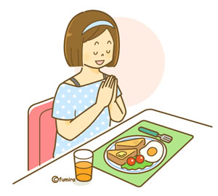
Expressing chronology using Vてから
シャワーをあびてから、朝ごはんを食べます。

Slide 59
Vてから＝after doing V
授業が（おわる）＿＿＿＿、どこに行くつもりですか。
きのう、家に（帰る）＿＿＿＿、何をしましたか。
Vてから ＝ Vた後で
授業がおわった後で、どこに行くつもりですか。
きのう、家に帰った後で、何をしましたか。
終わってから
帰ってから

Slide 60
Vてから vs Vた後で
Because から originates in the particle から(from), the event in the てからclause tends to signal the beginning point at which the action in the main clause starts.
～てから
  ～てから indicates when the action in the main clause begins.
  日本に行ってから、勉強する
  The speaker will start studying Japanese once he/she arrives in Japan.
～後で
  後で merely indicates the sequence of two events.
  日本に行った後で、勉強する
  The speaker will study Japanese after he/she goes to Japan.
  (The act of going to Japan precedes the act of studying Japanese.)

Slide 61
Vてから vs Vた後で
～てから can be used when the event in the main clause continues after the vent in the ～てから clause has taken place. ～後で cannot be used in this case because it does not indicate continuity.
大学に入ってから、ずっと一人で住んでいる。
大学に入った後で、ずっと一人で住んでいる。
  I have lived alone since entering college.

Slide 62
Vてから vs Vた後で
In the main clause, an uncontrollable event cannot come.
道を わたってから、川が 見えます。
道を わたった後で、川が 見えます。
道を わたってから、右に まがってください。
信号（しんごう）が 青(あお)に なってから、
道を わたったほうがいいです。
X
○
○
○

Slide 63
Change the sentences using てから
Ex. シャワーをあびた後、朝ごはんを食べます。
→シャワーをあびてから、朝ごはんを食べます。
しやくしょに行く前に、郵便局に行きます。
→
そのビルの前を通（とお）った後で、右にまがります。
→
ドライブに行く前に、ガソリンスタンドで車にガソリンを入れます。
→
しんごうが青(あお)になったら、おうだんほどうを わたります。
→
郵便局に行ってから、しやくしょに行きます 。
そのビルの前を通ってから、右（みぎ）にまがります。
ガソリンスタンドで車にガソリンを入れてから、ドライブに行きます。
しんごうが青になってから、おうだんほどうをわたります。

Slide 64
Expressing chronology using Vてから
この道を まっすぐ行って、３つ目の交差点(こうさてん)を 右(みぎ)に まがってから、もう少し まっすぐ 行ってください。

Slide 65
文法４
Expressing presuppositions
Using the plain form + はず

Slide 66
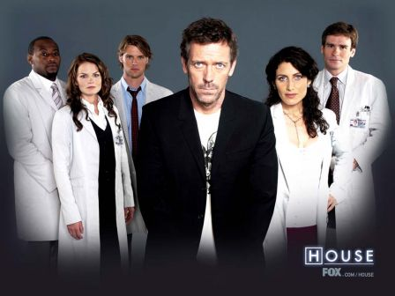
〜はず = is supposed to, should
X：House、もう始まってる？
Y：今、8時１０分だから、
もう始まってるはずだよ。

Slide 67
〜はずだ
はず indicates the speaker’s judgment about the likelihood of an somebody’s action/event happening
The judgment is based on objective information or knowledge.
If speaker’s interpretation is correct….

Slide 68
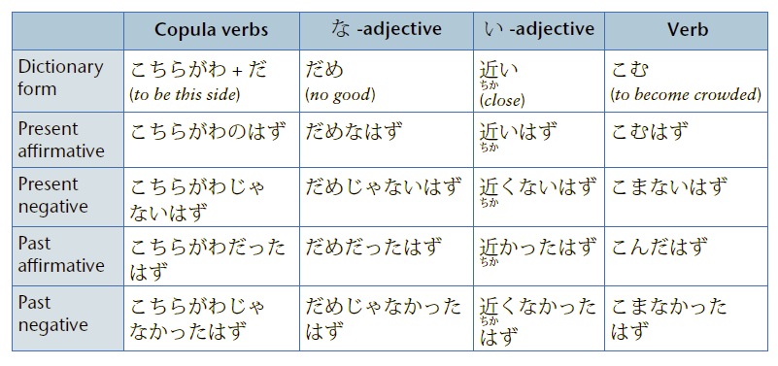
〜はず
はず is a noun, but it never stands on its own.

Slide 69
○ですか？×ですか？
はず indicates the speaker’s judgment about the likelihood of an somebody’s action/event happening
○
田中さんは来るはずです。
バスはもうすぐ来るはずです。
私は行くはずです。
図書館では食べ物を食べないはずです。
○
X
X

Slide 70
Information about スミスさん
1. works for a computer company and also goes to Princeton University
2. lived in China for two years
3. tennis club member
Questions:
1. Is he good at tennis?
2. How is his Chinese?
3. Is he busy?

Slide 71
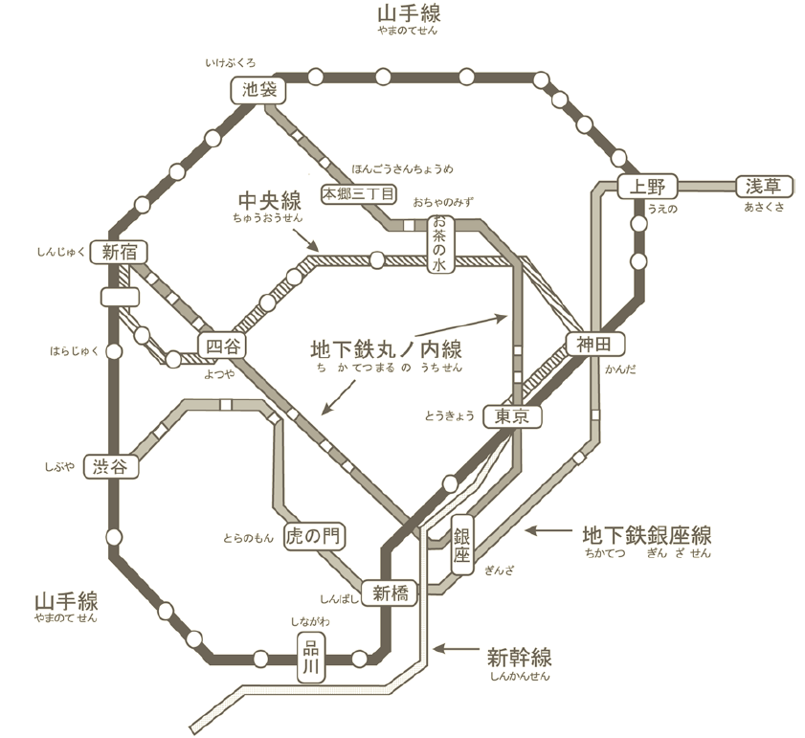
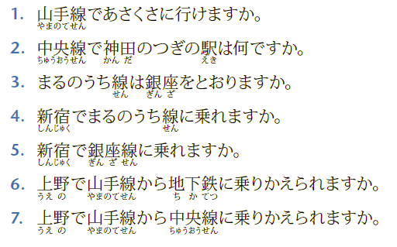
P239 Activity 1

Slide 72
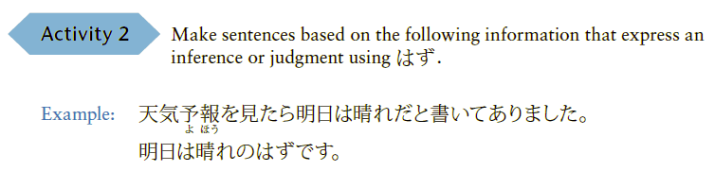
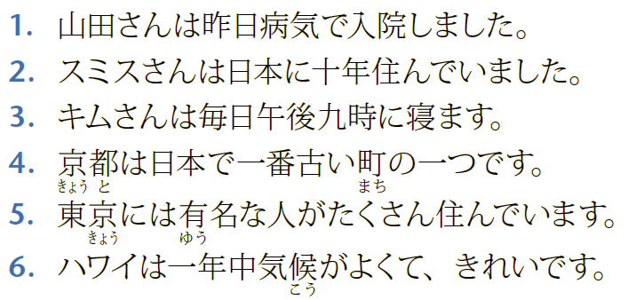
P241 Activity 2

Slide 73
X：あのう、すみません。郵便局に行きたいんですが、どう行ったらいいですか。
Y：郵便局ですか。えーと、この道をまっすぐ行って、二つ目の角をまがると、右側にあるはずですよ。
X：二つ目の角を右ですね。どうもありがとうございました。
Y：いいえ。

Slide 74
(1) 体育館 (2) 大使館（たいしかん） (3) 映画館 (4) others

Slide 75
文法５
Expressing conditions originated by others
Using ～（の）なら

Slide 76
Plain+なら
なら is used when the speaker postulates something from a previous context as a condition.
“If it is the case that ～; since ～”
X：プリンストンで、おいしいコーヒーはどこで飲めますか。
Ｙ：ああ、おいしいコーヒーなら、Small Worldがいいですよ。
X：今度の週末、友達とレストランに行きたいんですけど。
Y：おいしいレストランに行きたいなら、「あじへい」がいいですよ。

Slide 77
Formation of (の)なら
なら is preceded by a plain form.
The copula だ is omitted.
の／ん is optional (to emphasize the sense of condition).
病気です→
病気じゃありません→
上手でした→
上手じゃありませんでした →
病気(なの/なん)なら
病気じゃない(の/ん)なら
上手だった(の/ん)なら
上手じゃなかった(の/ん)なら

Slide 78
Formation of (の)なら
寒い(の/ん)なら
寒いです→
寒くありません→
寒かったです→
寒くありませんでした→
来ます→
来ません→
来ました→
来ませんでした→
寒い(の/ん)なら
寒くない(の/ん)なら
寒かった(の/ん)なら
寒くなかった(の/ん)なら
くる(の/ん)なら
こない(の/ん)なら
きた(の/ん)なら
こなかった(の/ん)なら

Slide 79
Make suggestions or requests using なら and 〜たほうがいいです, 〜たらどうですか, or 〜て下さい
例：X：口座（こうざ）をひらきたいんです。
Y：口座をひらきたいのなら、はんこを作ったほうがいいですよ。
<Situation>
はんこを作らなくてはいけないんです。
ドルを円にかえなければいけないんです。
セクションをかえたいんです。
いい辞書（じしょ）を買いたいんです。

Slide 80
Make suggestions or requests using なら and 〜たほうがいいです, 〜たらどうですか, or 〜て下さい
（カジュアルスピーチ）
want to buy a cell phone /which one is good?
Ｘ：けいたい電話が買いたいんだけど、
どれがいいか分からないんだ。
Ｙ：けいたいなら、iPhoneがいいよ。
don’t have money /what I should do?
have to park my car / where the parking is?
want to get a job for which I can use Japanese / what I should do?

Slide 81
道を聞く・教える
Ｘ：あのう、すみません。しやくしょに行きたいんですが。
Ｙ：ああ、しやくしょなら、この道をまっすぐ行くと、二つ目のこうさてんの右にありますよ。
Ｘ：二つ目のこうさてんの右ですね。どうもありがとうございました。
Ｙ：いいえ。
Want to go to Small World
Go straight 500m on this road, and you can see it on the right side
of the road.
(2) Want to go to the embassy
Cross the bridge over there, and the embassy is right after the bridge.

Slide 82
道あんないの会話
「て」「てから」「たら」「と」「はず」「なら」を上手に使う。
「その角を」や「その道を」の「その」を上手に使う。
聞いた情報(じょうほうinformation)をリピートしたり、確認(かくにんconfirm)したりしながら、会話する。
聞いている人は、あいづちをしながら、聞く。

Slide 83
道あんないの会話
みなさんは、ワシントン通りにいます。そこに、日本人の留学生が来て、みなさんに道を聞きます。
日本人：
あのう、すみません。スモールワールドに行きたいんですが、どう行ったら いいですか。

Slide 84
Witherspoon
Small
World
Princeton Garden
Theatre
Church
Bank
CVS
。。
。。
。。
。。
Nassau
Washington
Frist
Movie theatre
Pharmacy (CVS)
Café (Small World)

Slide 85
上手な聞き方

Slide 86
Announcements
どんなアナウンスを聞いたことがありますか。
  駅
  電車
  バス
  空港（くうこう）
  飛行機（ひこうき）

Slide 87
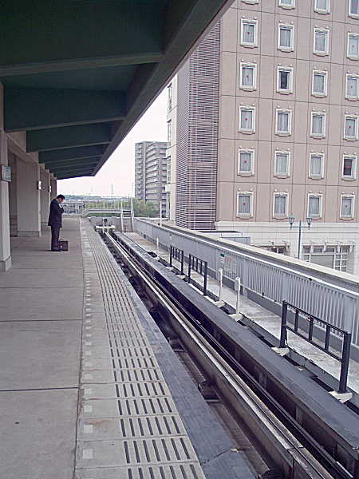

聞く前に

Slide 88

P245 聞いてみましょうＡ

Slide 89

P246 聞いてみましょうＡ

Slide 90
聞き上手話し上手
Making a request
Refusing a request of an invitation

Slide 91

道の聞き方と教え方

Slide 92

道の聞き方と教え方

Slide 93

道の聞き方と教え方

Slide 94


道の聞き方と教え方

Slide 95

P248 練習A

Slide 96


P248 練習 B/C/D

Slide 97
漢字１
場寺橋町映公園図地鉄駅

Slide 98
読んでみましょう
寺
橋
町
駅
地図
公園
場所
地下
映画館
図書館
地下鉄

Slide 99
読んでみましょう
週末見た映画は、｢となりのトトロ｣という日本のアニメです。
フリストの３かいに東アジア研究の図書館があります。そして、フリストの近くにルイス図書館があります。
子供の時、両親といっしょによく遊園地や動物園に行きました。
地下鉄の出口を出て、右にまがると、スターバックスがあります。
来月から東京大学に留学するので、東京の地図を買いました。

Slide 100
答えましょう
どんな映画をよく見ますか。
図書館で勉強する時、してはいけないことは何ですか。
ニューヨークの地下鉄に乗ったことがありますか。
ニューヨークはどんな町ですか。

Slide 101
漢字２
育道部屋車右左近遠通飛

Slide 102
読んでみましょう
右
左
車
道
電車
自転車
部屋
文学部
部屋
体育館
飛行機
近い
遠い
通る

Slide 103
読んでみましょう
日本語の授業の後で、体育館に行くつもりです。
ラビリンスという本屋は、ナッソーストリートにあります。
一週間に一回、部屋をそうじします。
りょうからフリストまで、自転車で来ます。
｢あじへい｣という和食のレストランは、大学の近くにあります。

Slide 104
答えましょう
よく体育館で、うんどうしますか。
本を買いによくラビリンスに行きますか。
部屋をよくそうじしますか。
プリンストンからニューヨークまで電車でどのぐらいかかりますか。

Slide 105
上手な読み方

Slide 106
読む前に
バスや電車の乗る時や、きっぷを買う時に、こまったことがありますか。

Slide 107

Ｐ２５２ 読む前に

Slide 108


Ｐ２５３ 読む前に

Slide 109

Ｐ２５３ 読んでみましょう

Slide 110

Ｐ２５４ 読んだ後で

Slide 111

Ｐ２５４ 読んだ後で

Slide 112

Ｐ２５４ 読んだ後で

Slide 113

Ｐ２５４ 読んだ後で

Slide 114

Ｐ２５４ 読んだ後で

